Slide 1

Школа–ВУЗ – образовательные программы по формированию предпринимательских компетенций у школьников и молодежи: структура, содержание, технологии, результаты.
Е.В. Григоренко
н.с. НОЦ «Институт инноваций в образовании»
НИ Томского государственного университета

Slide 2

Департамент развития предпринимательства и реального сектора экономики Томской области
НОЦ «Институт инноваций в образовании» Национального исследовательского Томского государственного университета
Модель поддержки молодежных предпринимательских проектов, ориентированных на решение социально экономических задач развития территории

Slide 3
Программа «Разработка проектов в Открытой предпринимательской среде»
2006-2013 гг.
18 муниципальных образований
Участники: молодые люди 18-35 лет: учащиеся, безработные, предприниматели
1500 выпускников программы
887 бизнес-проектов, 20% разработанных бизнес-проектов в стадии реализации
Создано 85 новых предприятий
2 диплома победителя на Международных и региональных образовательных выставках, (2009, 2010)
Электронное учебное пособие (ТГУ, 2010)
Реализована по заказу органов власти на территории республик Бурятии, Тывы
Муниципальная модель поддержки молодежных предпринимательских проектов, ориентированных на решение социально-экономических задач территории
Июль 2013 – статус ведущего исследовательского университета
Изменения:
Поиск и формирование СВОЕГО абитуриента
Исследования и разработки по заказу региона
Мультидисциплинарные платформы: наука + образование + отрасль
Фундаментальные исследования в области образования

Slide 4
Условия развития территории
Восполнение жителей
Восполнение ресурсов
Общность и самореализация
Развитие инфраструктуры
Восполнение управленческой сферы: взаимодействие власти, образования, бизнеса

Slide 5
Роль молодежного предпринимательства в социально-экономическом развитии области
Обеспечение качества образования
Соответствие ФГОС:
формирование общих и
профессиональных
компетенций
Развитие личного потенциала
Умение и готовность проектировать, анализировать, вступать в продуктивные коммуникации, нести ответственность
Изменение качества жизни на территории
Удовлетворение запроса рынка труда
Развитие предпринимательской среды
Позитивная миграция населения
Рождаемость
Развитие современной инфраструктуры
Появление субъектов развития территории
Современное качество предпринимательской деятельности
Устойчивость предприятий
Экономические цепочки и предпринимательские сети
Соответствие кадрового ресурса стратегическим перспективам
района
Увеличение доли самозанятости

Slide 6
ДЦП «Развитие малого и среднего предпринимательства в Томской области на период 2011 - 2014 годов»
Молодежное предпринимательство
Образование
Субъекты предпринима-тельства и реального сектора экономики
Социальные группы
Власть
Вовлечение молодежи в предпринимательскую деятельность может быть достигнуто комплексным, межведомственным взаимодействием по созданию молодежной предпринимательской среды в регионе. Для реализации данной задачи требуется консолидация усилий исполнительных органов государственной власти Томской области, местного самоуправления, организаций научно-образовательного комплекса, инновационной инфраструктуры, объединений предпринимателей, экспертных сообществ, молодежных групп.

Slide 7
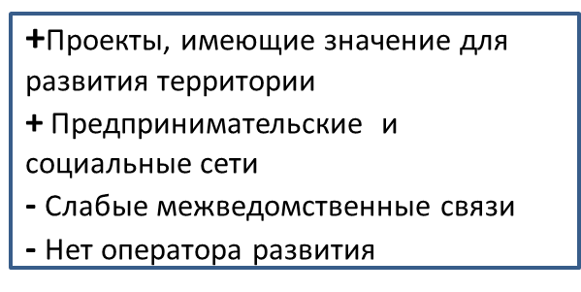
С 2011г. Программа организации предпринимательских сетей и среды развития
Развитие
территории
Образование
Предприниматели
Социальные группы
Власть
Молодежь
Страт. семинар
Бизнес-лагерь
Обучение
Сопровождение
Формирование инфраструктуры поддержки и связей

Slide 8
Модель бизнес-лагеря
Компетентностный характер:
1)креативность, аналитика, коммуникация, нацеленность на результат
2) структура программы содержит деятельность по типу «проба», «освоение способов», «применение», «анализ и оценка».
Проектная сессия – 3 дня погружения:
1) введение в тему развития территории и формирование отношения к ней,
2) проектирование (постановка задачи, порождение проектных идей решения задачи, оформление и предъявление инициативы, анализ ресурсов, выработка стратегемы)
3) открытая экспертиза проектов
4) выработка стратегии взаимодействия для успешной реализации инициатив и проектных решений.

Slide 9
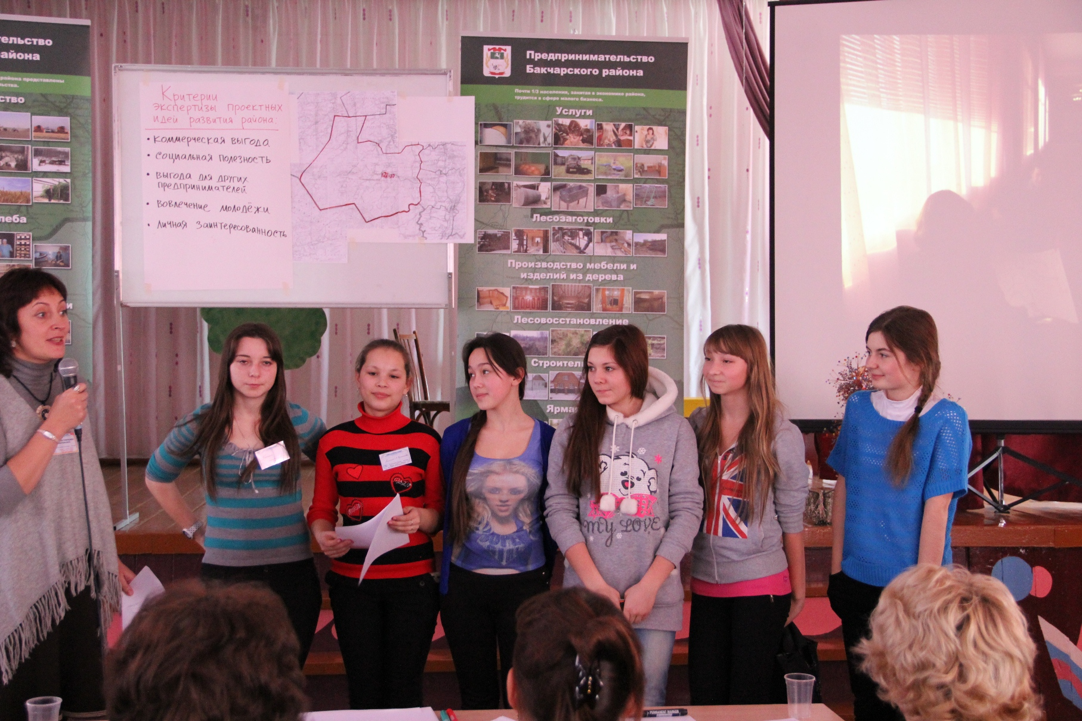

Slide 10
РЕЗУЛЬТАТЫ АПРОБАЦИИ МОДЕЛИ
С весны 2012 г. 11 бизнес-лагерей
228 школьников, 198 студентов учреждений НПО
Появление молодых людей, желающих заниматься предпринимательством (60% участников мероприятий)
Повышение мотивации к жизни в сельской местности и малых городах для реализации своего проекта (35- 42%), к участию в обсуждении направлений развития (90%)
Формирование экономических цепочек (8 стратегических сетевых проектов в трех муниципалитетах)
Включение предпринимательских групп в обсуждение и решение задач стратегического развития территории (Совет предпринимателей-Асино)
Становление механизмов и форм взаимодействия разных субъектов по поводу решения задач развития территории

Slide 11
Вопросы для обсуждения к сообществу
Стиль жизни, на который ориентированы образовательные программы, формирующие предпринимательские компетенции?
«Цивилизационный насос» и самоопределение молодёжи?
Состав и подготовка преподавателей?
Участие образования в модели поддержки предпринимательских проектов?
Межотраслевое взаимодействие?
Участие в управлении развитием территории?

Slide 12
НИ Томский государственный университет
НОЦ «Институт инноваций в образовании»
ГОТОВЫ К СОТРУДНИЧЕСТВУ!
тел.(3822) 529-873
noc@psy.tsu.ru
www.ii.tsu.ru
Григоренко Екатерина Валентиновна
kgrig@inbox.ru
89039509599

Slide 13
